Slide 1

Hướng dẫn: Phạm Ngọc Huy

Slide 2
Mục tiêu
Tìm hiểu JSP – Servlet
Khái Niệm
Cú pháp
Vòng đời
Sử dụng kết hợp JSP và Servlet
Biết sử dụng JSTL core
Bài tập

Slide 3
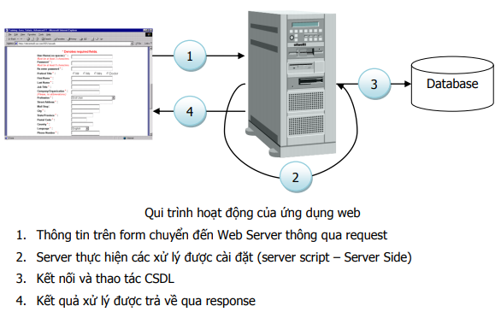
Mô hình web

Slide 4
Servlet
Java Servlet là chương trình chạy trên một web hoặc một ứng dụng máy chủ (Web application)
Ví dụ: Web application – Tomcat
Tiếp nhận request từ client
Nhận thông tin xử lý Server và tạo trang web động trả response về client

Slide 5
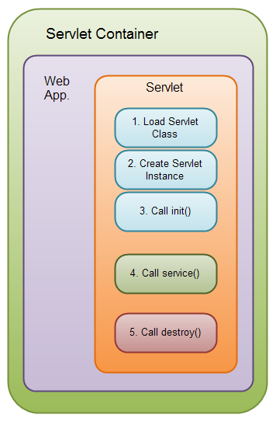
Vòng đời servlet
Vòng đời của Servlet

Slide 6
Vòng đời servlet
Các bước | Mô tả
1. Load servlet class | Tải servlet vào bộ nhớ
2. Tạo instantce của servlet class | Tạo thể hiện
3. Gọi init() | Khởi tạo giá trị
4. Gọi service()
5. Gọi destroy() | Kết thúc
Các servlet được nạp vào một container để quản lý

Slide 7
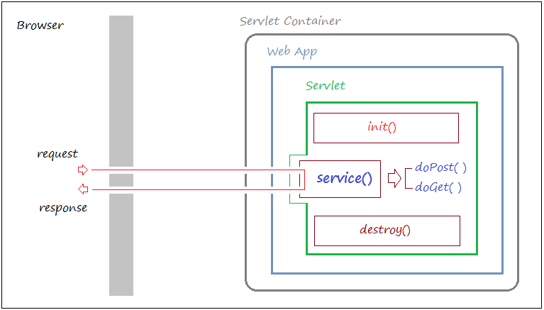
service() trong Servlet
Xử lý sẽ thực hiện trong hai phương thưć doGet() và doPost()

Slide 8
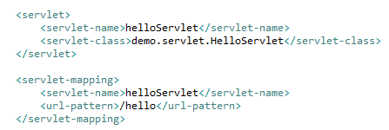
Demo Servlet (1)
Cấu hình Web.xml

Slide 9
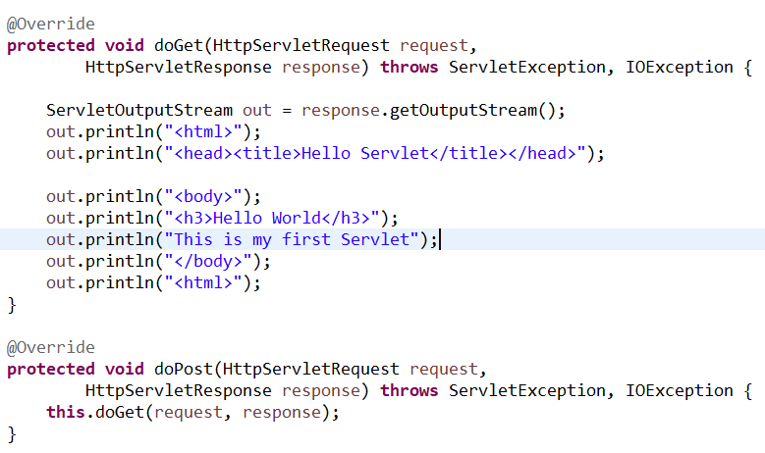
Demo Servlet (2)
Chạy và Kiểm tra kết quả

Slide 10
JSP

Slide 11
JSP – Khái niệm
Javaserver pages
Server-side language - dành cho lập trình web
Generate động ra mã HTML
Truy cập được tới API
JDBC
….
Cú pháp <%.......%>

Slide 12
Ưu điểm
Dễ sử dụng, nhúng vào HTML dễ dàng
Hiệu suất tốt
Mạnh mẽ khi kết hợp với JavaServer
Truy cập dễ dàng tới các API
Ví dụ: JDBC

Slide 13
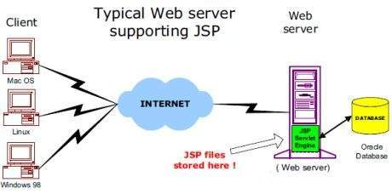
JSP - Architecture
Mô hình client-server với web JSP

Slide 14
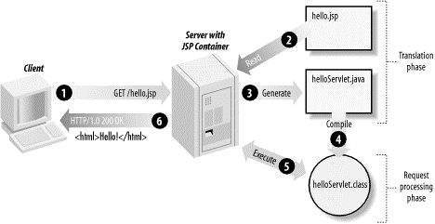
JSP Processing
Khi gọi tới trang JSP client sẽ nhận được mã HTML

Slide 15
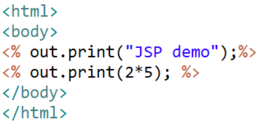
Demo JSP
Sử dụng jsp file và chạy trên Tomcat server

Slide 16
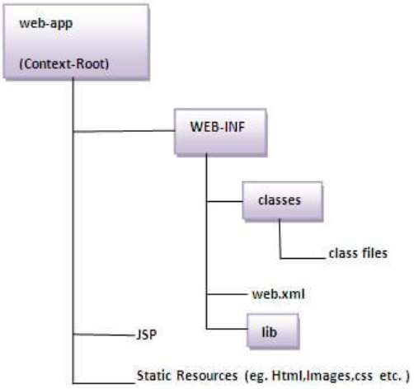
Directory structure of JSP
Cấu trúc của một JSP web

Slide 17
JSTL
JSP - Standard Tag Library (JSTL)
Là thư viện mạnh mẽ của JSP

Slide 18
Thành phần của JSTL
JSTL Core Tags | Chứa core
JSTL Function Tags | Chứa các function hỗ trợ
JSTL Formatting Tags | Định dạng
JSTL XML Tags | Hỗ trợ sử dụng XML
JSTL SQL Tags | Hỗ trợ SQL trong trang JSP

Slide 19
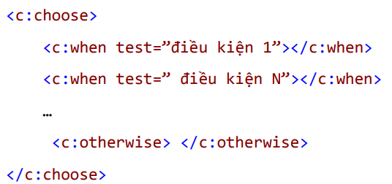
IF – ELSE

Slide 20
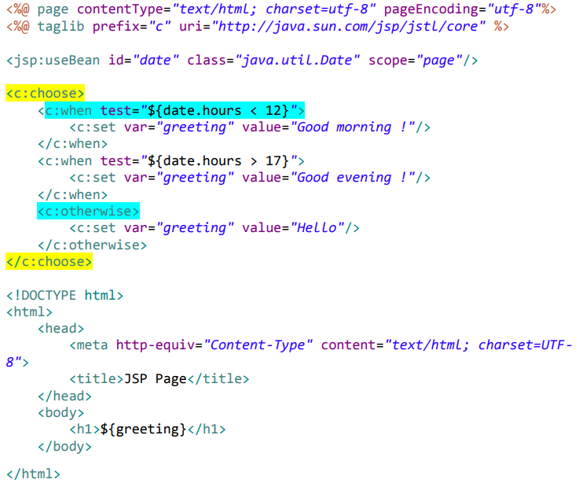
Demo JSTL core với IF- ELSE

Slide 21
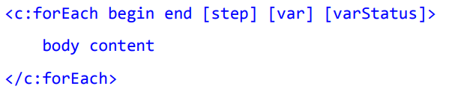
For - Each

Slide 22
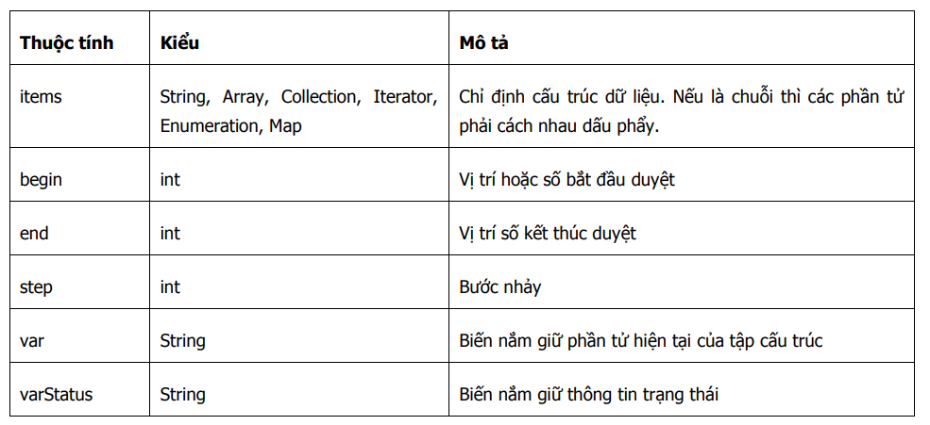
Ý nghĩa For Each

Slide 23
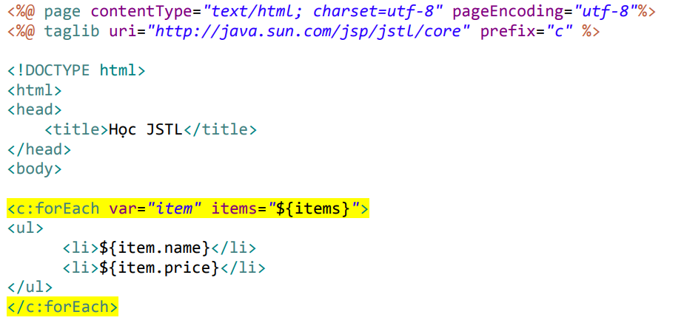
Demo For Each

Slide 24
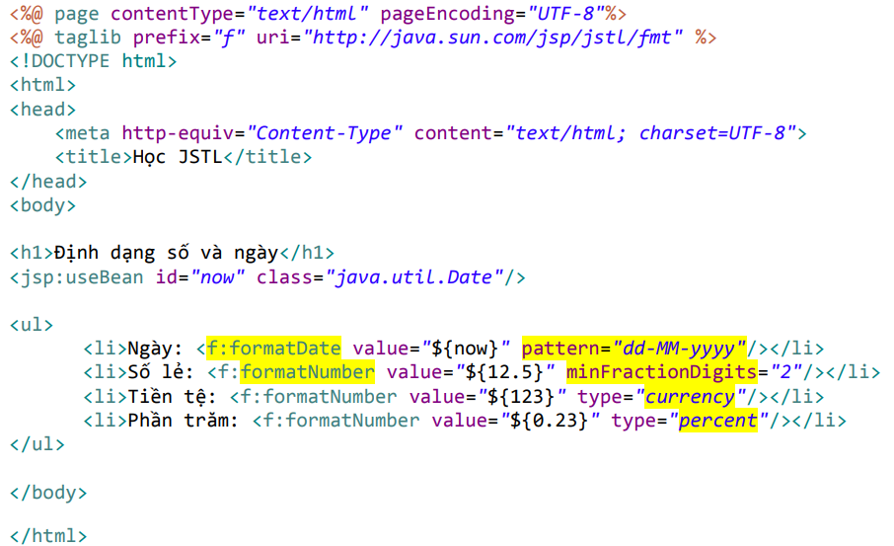
Demo định dạng

Slide 25
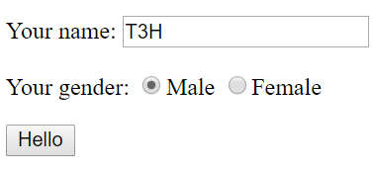
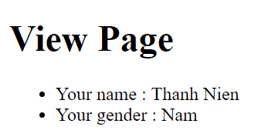
Servlet-JSP demo
Demo servlet và JSp
Input.jsp
Info.jsp

Slide 26
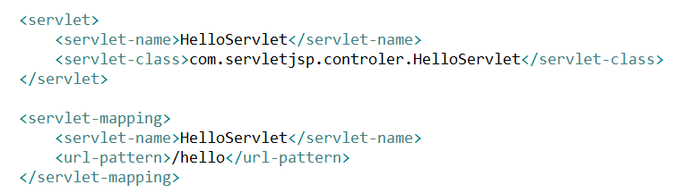
Demo (1)

Slide 27
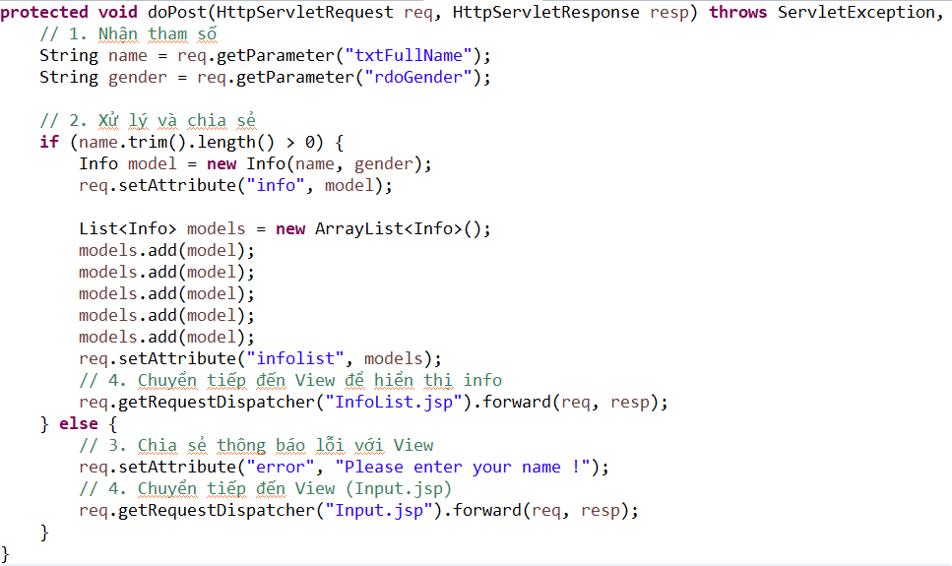
Demo –POST

Slide 28
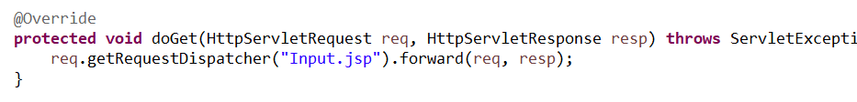
Demo - Get

Slide 29
Bài tập
Trong cơ sở dữ liệu có một dãy User trong bảng User. Hãy:
Hãy sử dụng Hibernate để lấy dữ liệu User ra List
Hiển thị List user trên giao diện dựa trên demo trong bài
Sử dụng JSTL

Slide 30

Thank you

